Slide 1
PRESENTASI HACKATHON SEVIMA

Slide 2
Tujuan Pembuatan Awal
Saya ingin membuat Aplikasi Online Learning Dengan Fitur untuk bertanya ke AI, dan melihat sebuah task di calendar untuk mempermudah memonitoring task

Slide 3
Bagian Yang Terealisasi
Bagian yang terealisasi yaitu Calendar 100% dan OpenAI 100%, dikarenakan ada kendala teknis saat proses development sehingga kurangnya waktu untuk menyelesaikan semua fitur.

Slide 4
Bagian Yang Belum Terealisasi
Bagian yang belum terealisasi 1. Master data untuk User siswa, role, classroom
2. Guru memonitoring task
3. Guru menilai task yang sudah dikerjakan

Slide 5
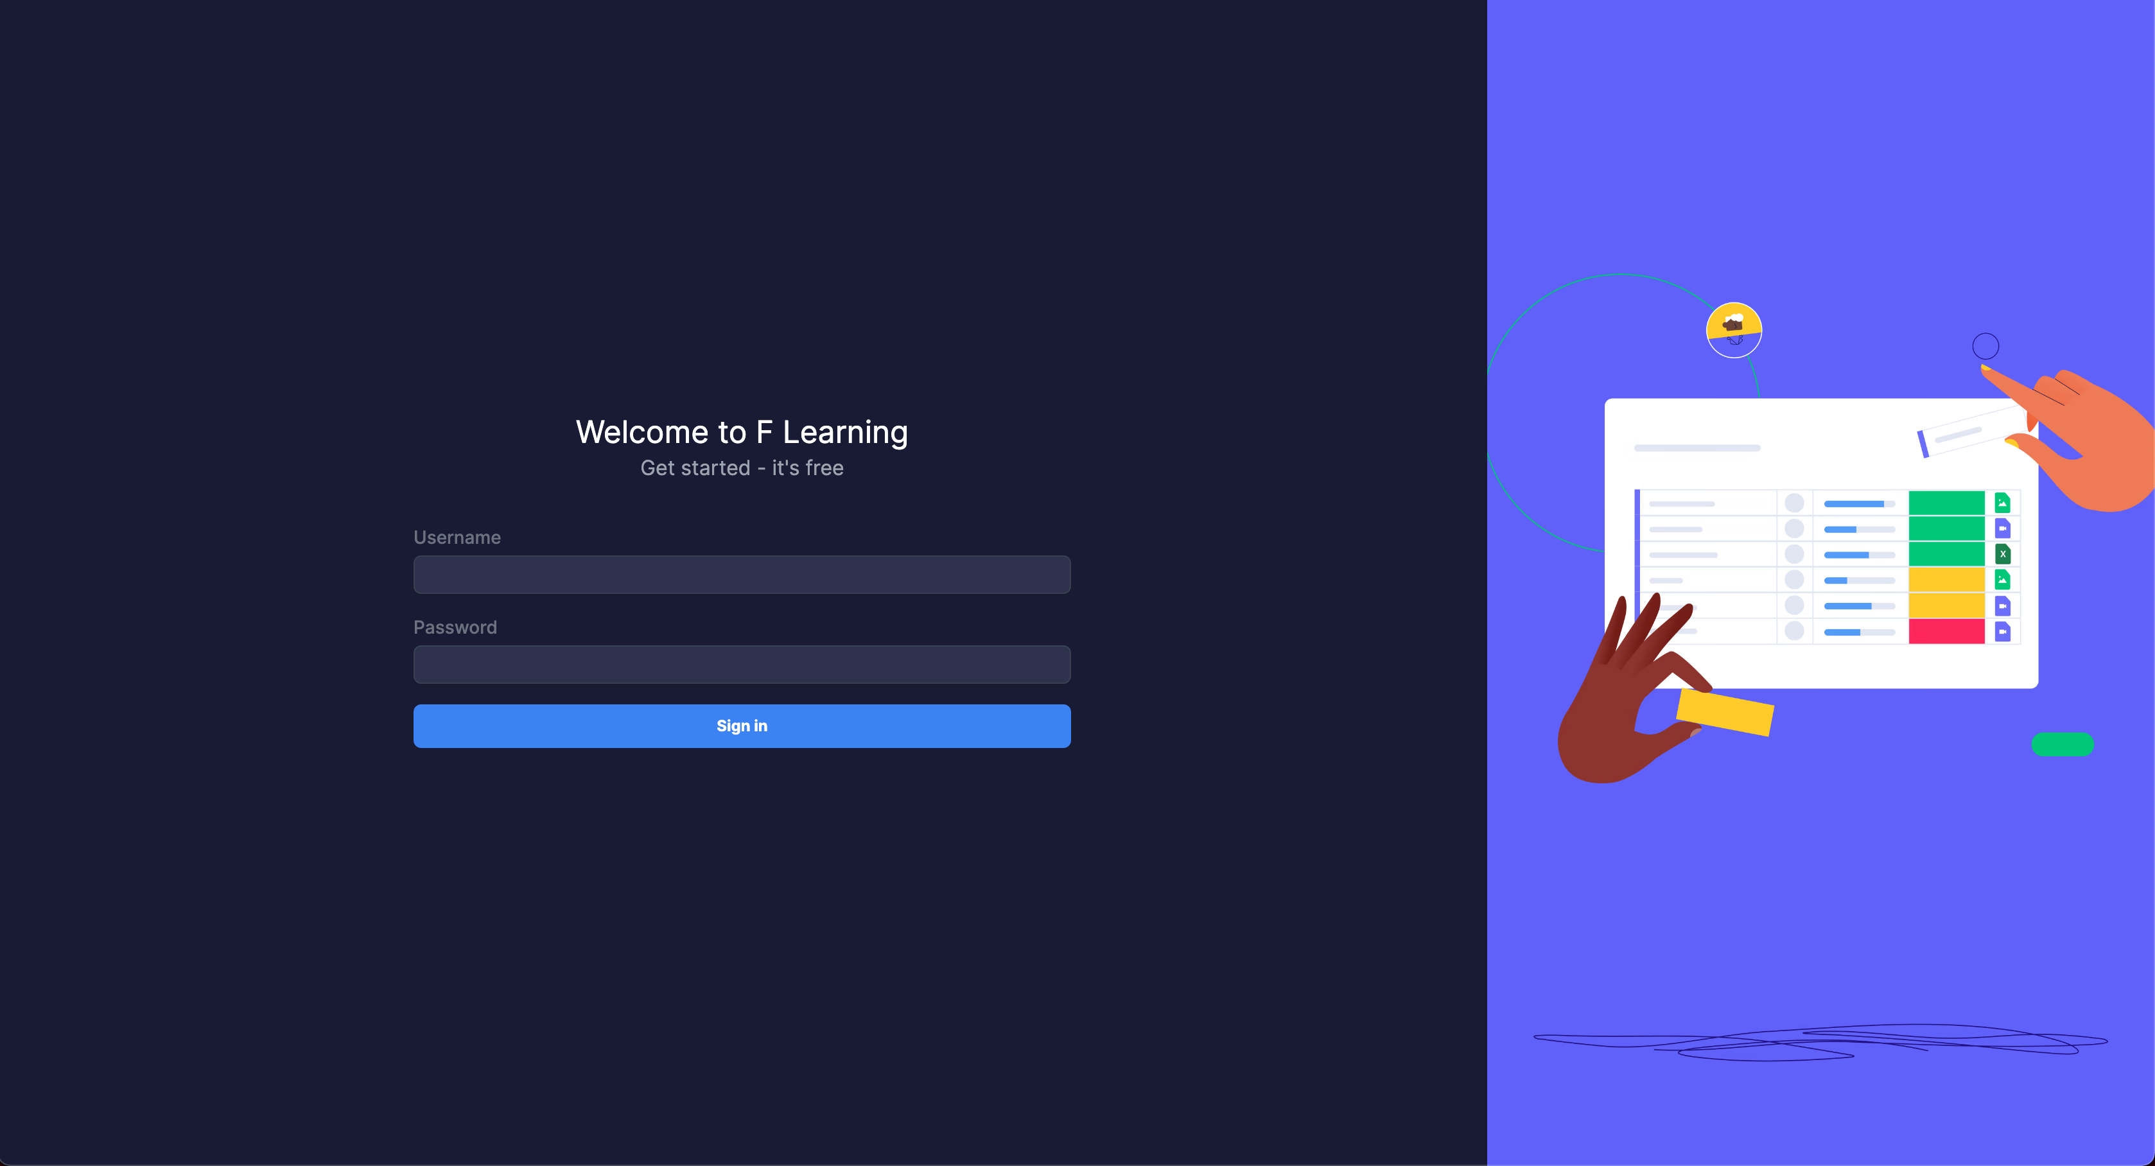

Slide 6
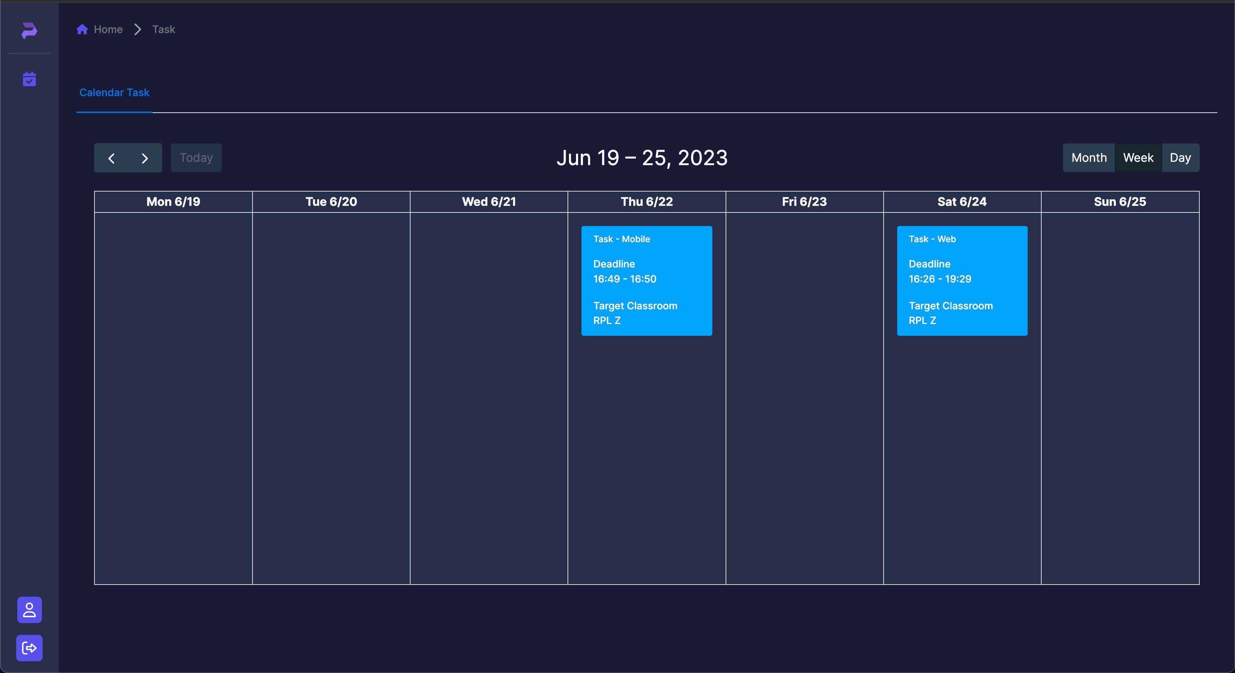

Slide 7
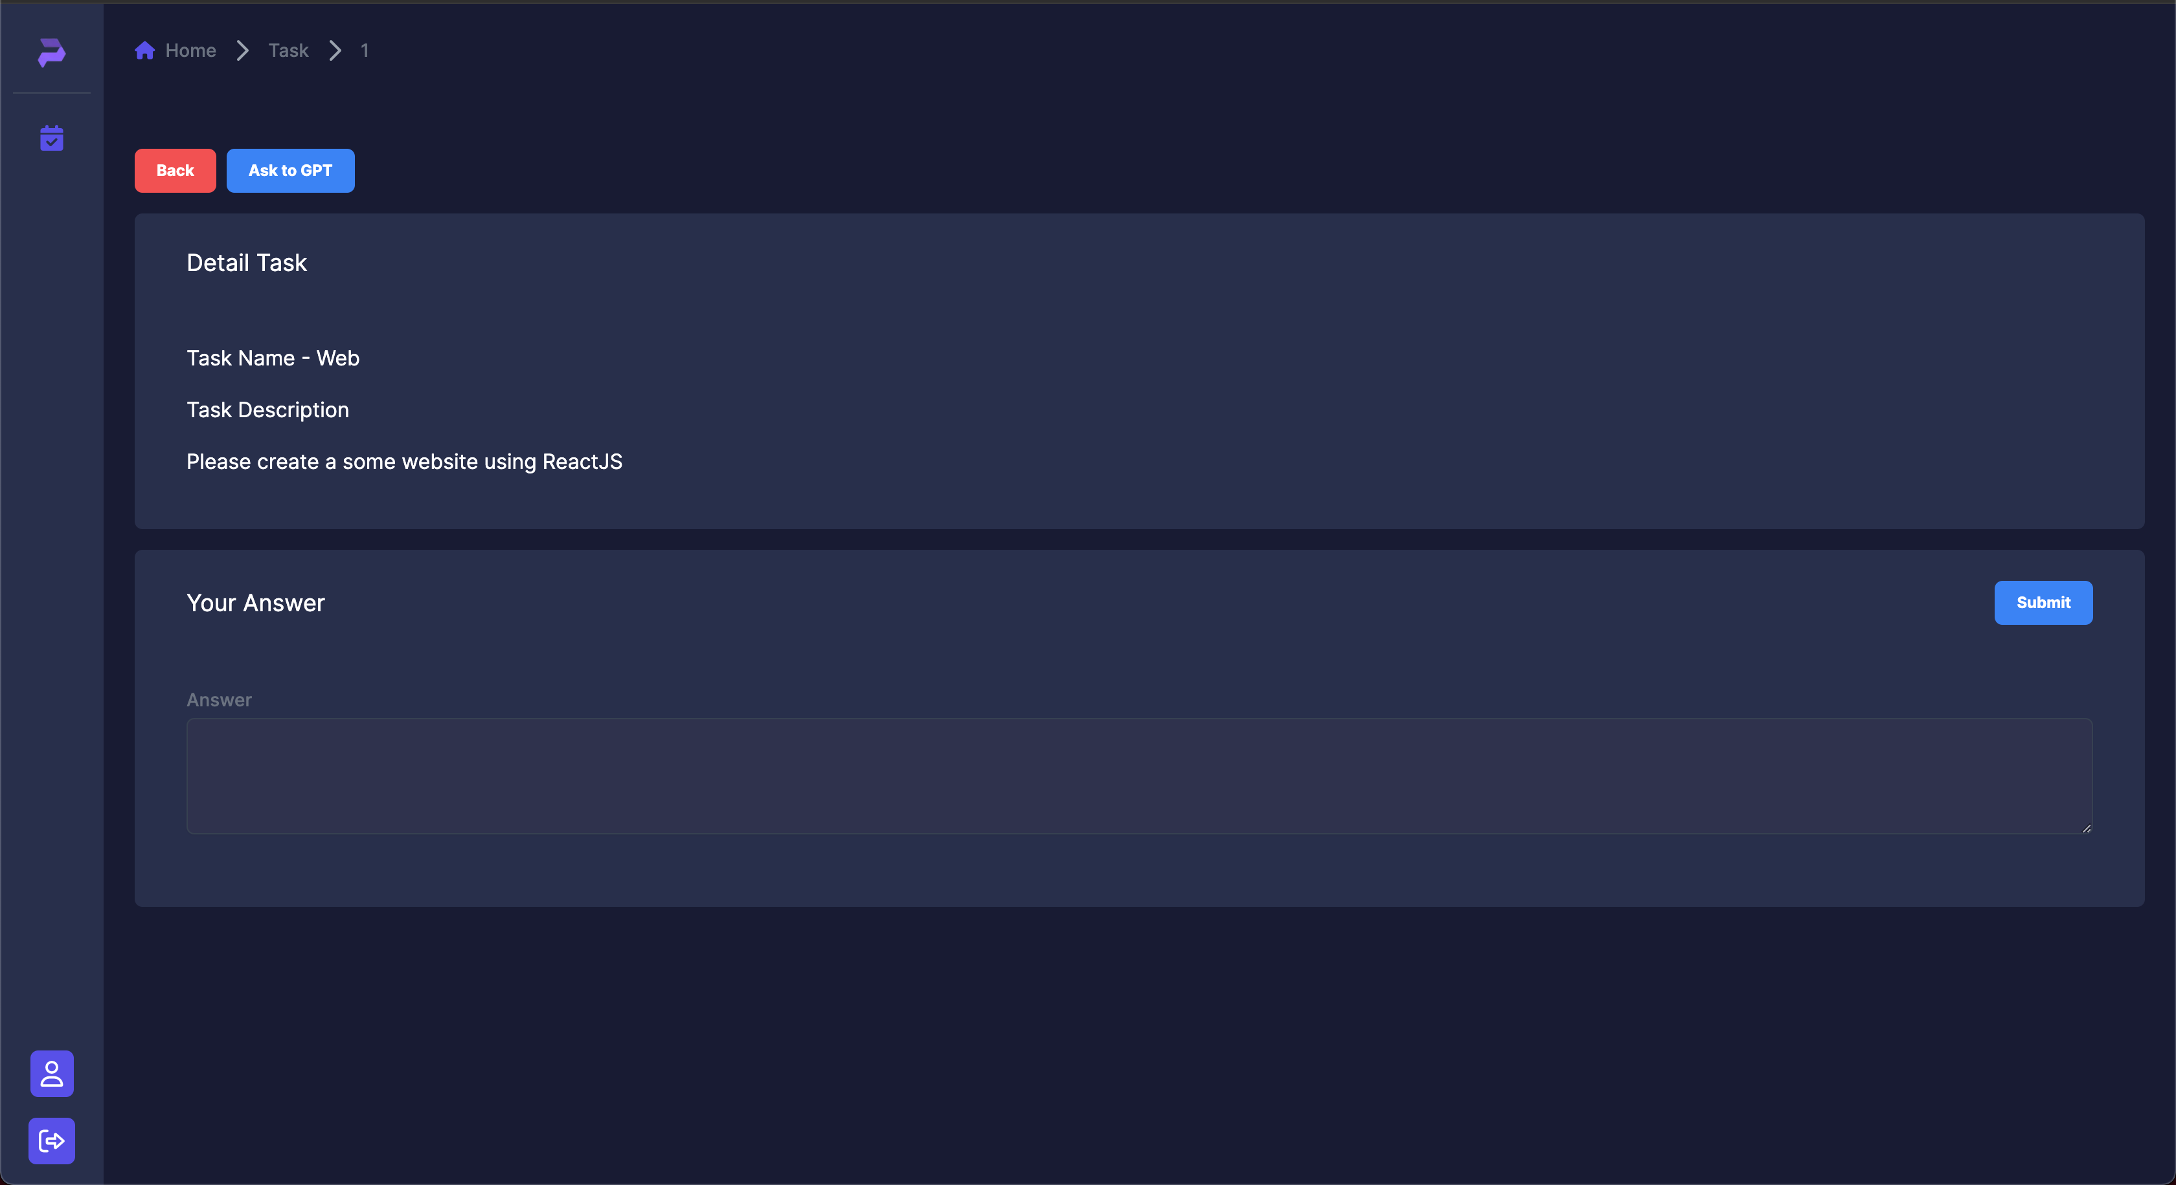

Slide 8
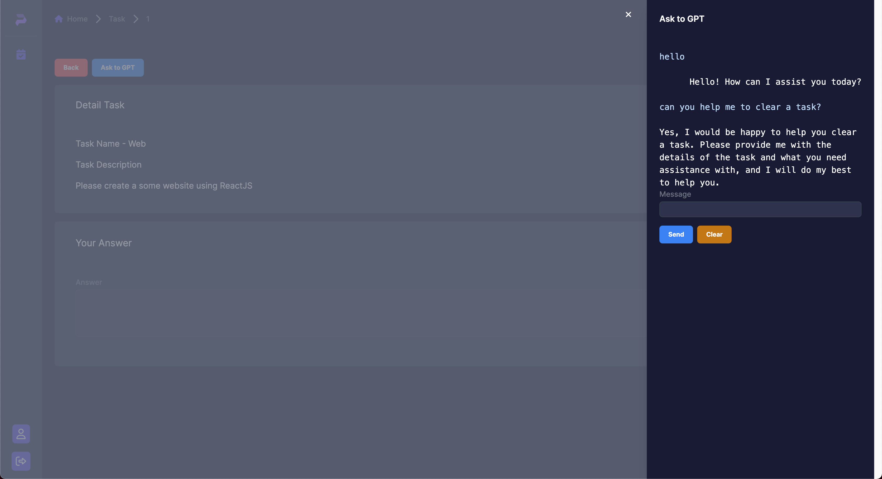

Slide 9
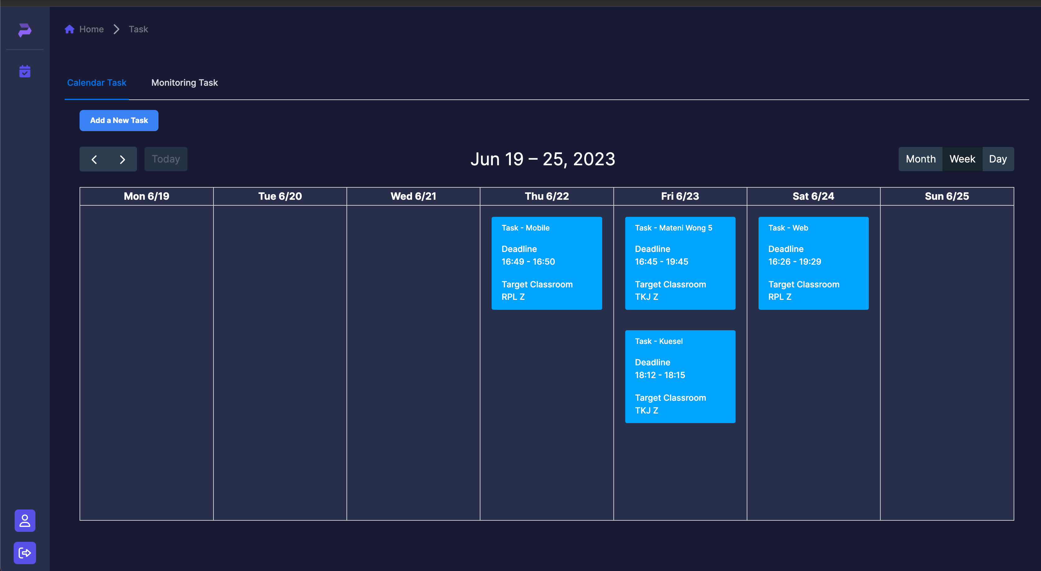

Slide 10
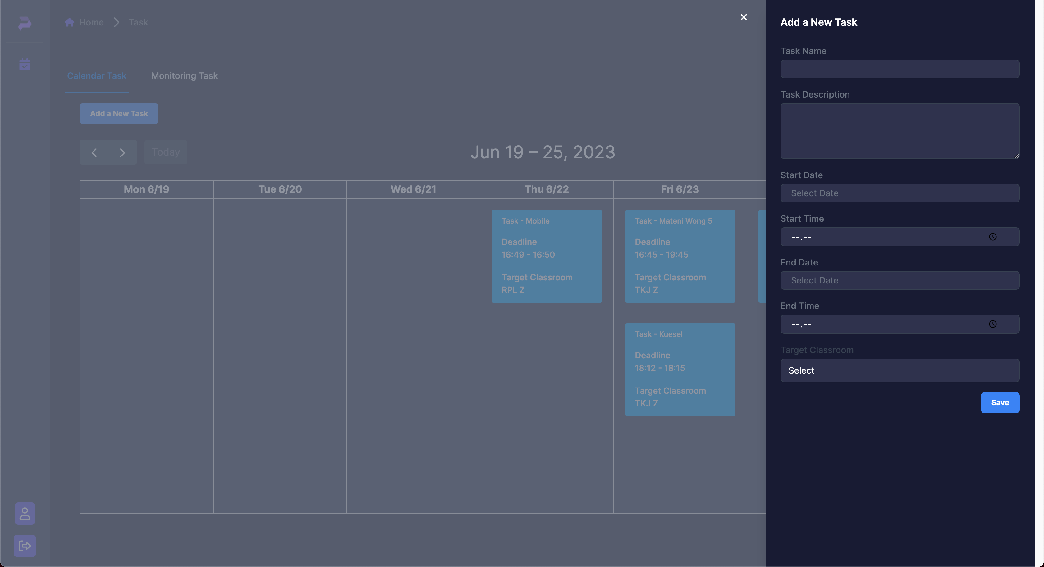

Slide 11
